Slide 1
Sınıflandırma & Tahmin — Devam—

Slide 2
Aşırı Öğrenme ve Ağaç budama
Aşırı öğrenme: Yaratılan karar ağacı öğrenme kümesine fazla bağlı olabilir
Çok fazla dal, gürültü ve sapan veriler nedeniyle anormallikler
Yeni verilerde düşük doğruluk
Aşırı öğrenmeyi engelliyen iki yöntem
Ön budama (Prepruning): Ağaç yaratırken erken dur – eğer bölme belli bir sınır değerden kötü kazanç sağlıyorsa bölme
Sınır değeri belirlemek kolay değil
Son budama (Postpruning): Tüm ağacı yarattıktan sonra kötü kısımları aşama aşama buda
Öğrenme kümesinden başka ikinci bir öğrenme kümesi kullanarak en iyi budama noktaları belirlenir

Slide 3
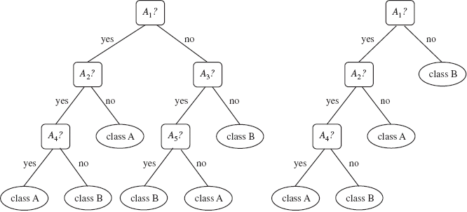
Karar Ağaçlarında Aşırı Öğrenme
Öğrenme kümesinin küçük, gürültülü olması, eksik veri içermesi
Çözüm budama (pruning)
En güvenilmez dalları buda
Çoğunluk oylaması
Önbudama
(prepruning)
Sonbudama
(Postpruning)

Slide 4
Bayesian Sınıflandırma:
Istatistiksel sınıflandırıcı: olasılıksal tahminlerde bulunur, yani, bir sınıfa ait olma olasılığını hesaplar
Temeli: Bayes Teoremine dayanır
Performans: Basit Bayesian sınıflandırıcı (naïve Bayesian classifier) karar ağaçlarıyla denk bir performans sağlar
Arttırımlı: Her yeni öğrenim kümesi elemanı görüldükçe hipotezin doğruluk olasılığını arttırır/azaltır — önceden sahip olunan bilgi yeni gözlemlerle birleştirilir
Ölçeklenebilir: büyük veri kümelerinde hızlı ve doğru sonuç üretir

Slide 5
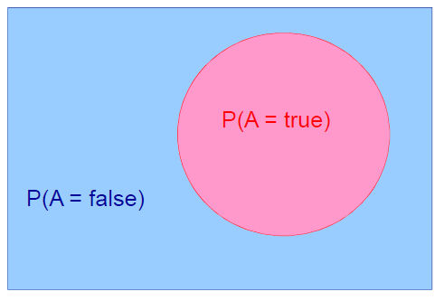
Boolean Random Variables
Sadece 2 değer alabilir
True / False
Bir olayın olması ya da olmaması
P(A = true), A olayının olma olasılığı
toplam alan 1

Slide 6
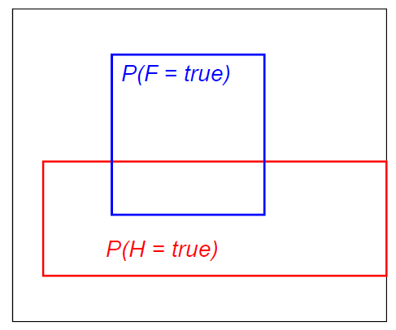
Koşullu Olasılık
P(A=true | B=true)
B nin doğru olduğu durumların ne kadarında A da doğru
H = baş ağrısı
F = nezle
P(H=true) = 1/10
P(F=true) = 1/40
P(H=true | F = true)
= 1/3

Slide 7
Bayesian Teorem: Temeli
X örnek bir veri olsun : sınıf etiketi bilinmiyor
H ise X verisinin C sınıfına ait oldugu hipotezi olsun
Sınıflandırma X verisi gözlemlenmişken hipotezimizin doğru olma olasılığıdır, P(H|X)
P(H) önceki olasılık (prior probability),
Ör., X bilgisayar alır (diğer niteliklerden bağımsız olarak)
P(X): X in olma olasılığı
P(X|H) sonraki olasılık (posteriori probability),
Hipotez H’nin tutması durumunda X’in olma olasılığı
Ör., X’in bilgisayar alacaklar sınıfında olduğu biliniyor, X in orta yaşlı orta gelir gurubunda olma olasılığı

Slide 8
Bayesian Teori
Gözlemlenen öğrenme verisi X için, hipotez H nin sonraki olasılığı, P(H|X), Bayes teoremi ile şöyle ifade edilir:
Eğer P(C_{i}|X) diğer bütün P(C_{k}|X) değerlerinden büyükse örnek veri X C_{i} sınıfına aittir
Pratik açıdan güç: Cok sayıda olasılığı onceden kestirmek gerekiyor, cok fazla hesap gerektirir

Slide 9
Naïve Bayes Sınıflandırıcı
Öğrenim kümesindeki her öğe n nitelik içersin,
X = (x₁, x₂, …, x_{n})
Toplamda m tane farklı sınıf olsun C₁, C₂, …, C_{m}.
Sınıflandırma maksimum sonraki olasılığı sağlayan sınıf bilgisini bulur yani, maksimum P(C_{i}|X)
değerini en büyük değere getirir
P(X) tüm sınıflar için sabit olduğundan
değerini maksimize eder

Slide 10
Derivation of Naïve Bayes Classifier
Basitleştirici bir kabul: nitelikler birbirinden bağımsız
Gereken hesaplamaları çok azaltır
Kategorik veri için
P(C_{i})=|S_{i}|/|S|, S_{i}: C_{i} sınıfına ait orneklerin sayısı
Sürekli veri için hesaplar Gaussian dağılımla bulunur
Hesaplama maliyetini azaltıyor, sadece sınıf dağılımları hesaplanıyor
Naive: nitelikler bağımsız

Slide 11
Örnek: Naïve Bayesian Sınıflandırıcı
Sınıf:
C1:buys_computer = ‘yes’
C2:buys_computer = ‘no’
Örnek Veri
X = (age <=30,
Income = medium,
Student = yes
Credit_rating = Fair)

Slide 12
Naïve Bayesian Classifier: An Example
P(C_{i}): P(buys_computer = “yes”) = 9/14 = 0.643
P(buys_computer = “no”) = 5/14= 0.357
Her sınıf için P(X|C_{i}) hesapla
P(age = “<=30” | buys_computer = “yes”) = 2/9 = 0.222
P(age = “<= 30” | buys_computer = “no”) = 3/5 = 0.6
P(income = “medium” | buys_computer = “yes”) = 4/9 = 0.444
P(income = “medium” | buys_computer = “no”) = 2/5 = 0.4
P(student = “yes” | buys_computer = “yes) = 6/9 = 0.667
P(student = “yes” | buys_computer = “no”) = 1/5 = 0.2
P(credit_rating = “fair” | buys_computer = “yes”) = 6/9 = 0.667
P(credit_rating = “fair” | buys_computer = “no”) = 2/5 = 0.4
X = (age <= 30 , income = medium, student = yes, credit_rating = fair)
P(X|C_{i}) : P(X|buys_computer = “yes”) = 0.222 x 0.444 x 0.667 x 0.667 = 0.044
P(X|buys_computer = “no”) = 0.6 x 0.4 x 0.2 x 0.4 = 0.019
P(X|C_{i})*P(C_{i}) : P(X|buys_computer = “yes”) * P(buys_computer = “yes”) = 0.028
P(X|buys_computer = “no”) * P(buys_computer = “no”) = 0.007
Bu yüzden, X örnegi “buys_computer = yes” sınıfına aittir.

Slide 13
Olasılığın sıfır olması
Naïve Bayesian prediction her bir olasılığın sıfırdan farklı olmasını gerektirir. Aksi taktirde bütün olasılık sıfır olur
Ör. 1000 elemanlı bir veri kümesinde, eğer income=low (0), income= medium (990), ve income = high (10) ise,
Laplacian correction (or Laplacian estimator) kullanılır
Her duruma 1 ekle
Prob(income = low) = 1/1003
Prob(income = medium) = 991/1003
Prob(income = high) = 11/1003
Veri seti cok buyuk olduğu icin sonuç cok farketmez

Slide 14
Bayes Sınıflandırıcılar - Değerlendirme
Avantajları
Gerçeklenmesi kolay
coğu durumda iyi sonuclar verir
Dezavantajları
varsayım: sınıf bilgisi verildiğinde nitelikler bağımsız
gercek hayatta değişkenler birbirine bağımlı
korelasyon
değişkenler arası ilişki modellenemiyor
Çözüm:
Bayes Ağları (Bayesian Belief Networks)

Slide 15
IF-THEN Kuralları
Bilgiyi IF-THEN kuralları şeklinde ifade eder
R: IF age = youth AND student = yes THEN buys_computer = yes
kural koşulları vs. kural sonucu
Kural değerlendirmesi: kapsama (coverage) and doğruluk (accuracy)
n_{covers} → R kuralına dahil eleman sayısı
n_{correct} → R kuralı tarafından doğru sınıflandırılan eleman sayısı
coverage(R) = n_{covers} /|D| /* D: öğrenme kümesi */
accuracy(R) = n_{correct} / n_{covers}
Eğer bir eleman birden fazla kural tarafından kapsanıyorsa çatışma çözümü (conflict resolution) uygulanır
Boyut sıralaması: en fazla gereksinim içeren (en zor) kural seçilir
Kural tabanlı sıralama: başlangıçta kurallar kalitelerine yada uzmanlarca belirlenen önemlerine göre öncelik sırasına konur

Slide 16
Karar ağaçlarından Kural Oluşturma
Kurallar büyük ağaçlaradan daha kolay anlaşılır
Kökten yaprağa giden her yol için ayrı kural
Yol ustundeki her nitelik “VE” işlemiyle bağlanır
Farklı yollar “YADA” işlemiyle bağlanır
Her veri elemanı sadece bir sınıfa ait olabilir
Çatışma oluşmaz
age?
<=30
31..40
>40
student?
yes
credit rating?
no
yes
excellent
fair
no
yes
no
yes
Ör: buys_computer decision-treeden kural çıkartımı
IF age = young AND student = no THEN buys_computer = no
IF age = young AND student = yes THEN buys_computer = yes
IF age = mid-age THEN buys_computer = yes
IF age = old AND credit_rating = excellent THEN buys_computer = no
IF age = old AND credit_rating = fair THEN buys_computer = yes

Slide 17
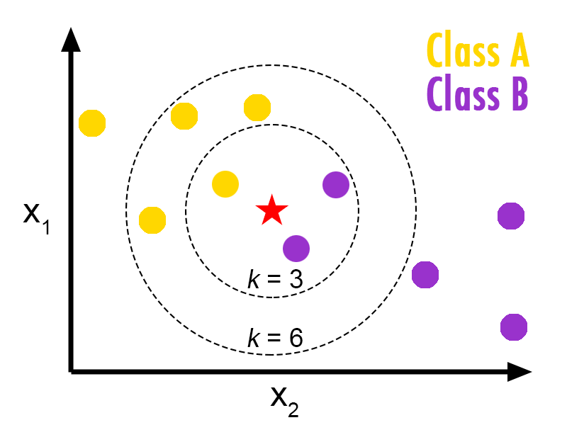
K-en yakın komşu
Sayısal değerli nitelikler için
Sınıflandırılacak verinin öğrenme kümesindeki veriler ile aradaki mesafeler (ya da benzerlikleri) tek tek ölçülür
En benzer k tanesinin sınıflarına bakarak çoğunluk oylaması yapılır
k kullanıcı tarafından
belirlenir

Slide 18
Tahmin (Prediction) Nedir?
(Sayısal) tahmin sınıflandırmaya benzer
Bir model oluşturur
Verilen bir değer için devamlı bir değeri tahmin eder
Tahmin sınıflandırmadan farklıdır
Sınıflandırma baştan belli kategorik sınıf etiketlerini kullanır
Tahmin devamlı değerli fonksiyonlar modeller
Tahmin için temel yontem: regression
Bir yada daha fazla bağımsız değişken (öngörücü) ile bir bağımlı sonuç değişkeni arasında ilişki modeller
Regression analysis
Linear and multiple regression
Non-linear regression
Diğer regression metotları: generalized linear model, Poisson regression, log-linear models, regression trees

Slide 19
Linear Regression
Linear regression: bir sonuç değişkeni y ve bir öngörücü değişken x içerir
y = w₀ + w₁ x
Burada w₀ ve w₁ (eğim) regression katsayıları
Method of least squares: en iyi örtüşen düz çizgiyi modeller
Multiple linear regression: birden fazla öngörücü değişken içerir
Öğrenme verisini formatı: (X₁, y₁), (X₂, y₂),…, (X_{|D|}, y_{|D|})
Ör. 2 boyutlu veri ise, y = w₀ + w₁ x₁+ w₂ x₂
least square methodunun türevleriyle çözülebilir
birçok nonlinear fonksiyon yukardaki şekilde linear olarak ifade edilebilir

Slide 20
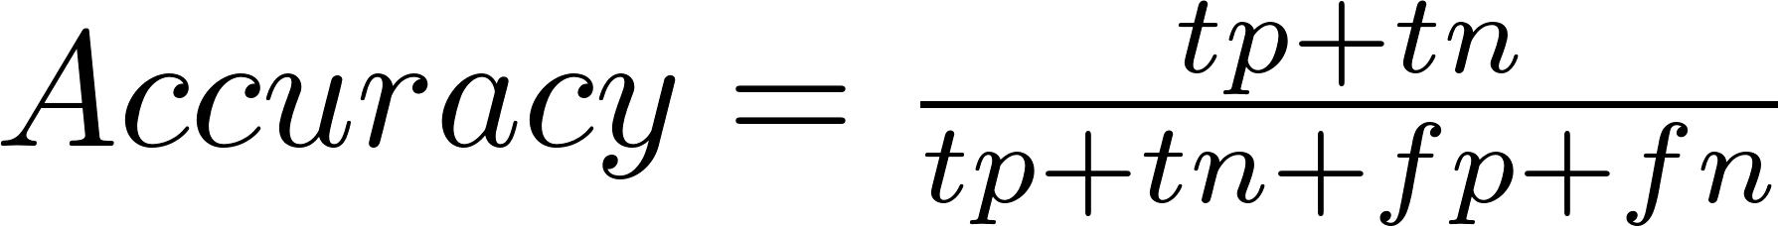
Sınıflandırma Modelini Değerlendirme
Tahmin edilen Sınıf
Gerçek Confusion Matrix
Sınıf
En cok kullanılan metrik: tutarlılık-doğruluk (accuracy)
Hata oranı = 1 – Accuracy Acc = (6954 + 2588) / 10000
= 0.9542
 | C₁ | C₂
C₁ | True positive | False negative
C₂ | False positive | True negative
Gerçek \ Tahmin | buy_computer = yes | buy_computer = no | Total
buy_computer = yes | 6954 | 46 | 7000
buy_computer = no | 412 | 2588 | 3000
total | 7366 | 2634 | 10000

Slide 21
Accuracy metriğinin sıkıntısı
2 sınıf seçeneğinin olduğu bir modelimiz olsun
C1: 9990 eleman
C2: 10 eleman
Eğer modelimiz herşeye C1 derse accuracy %99.9 olur
Yanıltıcı çünkü hiç C2 sınıfını tespit edemiyor

Slide 22
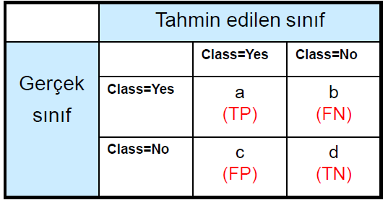
Alternatif Metrikler
Precision (p) = tp / (tp + fp)
Recall (r) = tp / (tp + fn)
Kanser tahmini
Precision (hassasiyet) = 90 / 230 = 39.13 %
Recall (duyarlılık) = 90 / 300 = 30.00 %
 | Yes | No | Total
Yes | 90 | 210 | 300
No | 140 | 9560 | 9700
Total | 230 | 9770 | 10000

Slide 23
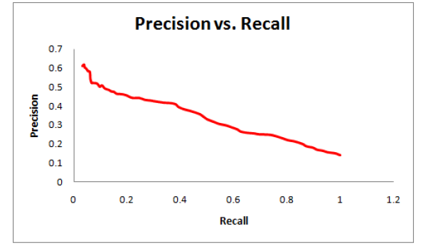

Precision / Recall
Precision ve recall arasında ters orantı vardır
Dolayısıyla harmonik ortalamasına bakılır
F-ölçümü (F-Measure)$= 2\frac{p.r}{p+r}$

Slide 24
Özet
Classification ve prediction yöntemleri veri sınıflarını ifade etmek ve gelecek veri trendlerini öngörmek için model yaratmakta kullanılan iki önemli veri analiz yöntemidir
Karar ağaçları, Naïve Bayesian sınıflandırma, kural cıkarma vb. Yöntemleri için hızlı ve ölçeklenebilir yöntemler geliştirilmiştir
Linear ve nonlinear regression modelleri prediction için kullanılabilir. Birçok nonlinear problem linear problemlere dönüştürülebilir.
Birçok farklı sınıflandırma ve tahmin yöntemleri mevcuttur ve hala üzerinde çalışılan bir konudur.
Her yöntemin iyi ve kötü tarafları vardır, diğer hepsinden daha iyi olan tek bir yöntem yoktur.

